Slide 1





TRƯỜNG TIỂU HỌC SỐ 2 THỊ TRẤN DIÊU TRÌ
KHỐI 2
Chào mừng
QUÝ THẦY CÔ GIÁO VỀ DỰ GIỜ THĂM LỚP 2C

Slide 2





  Thứ Tư ngày 27 tháng 11 năm 2024
  Chào mừng các em
  đến với tiết Toán

Slide 3
  Thứ Tư ngày 27 tháng 11 năm 2024
  Toán
Khởi động

Slide 4


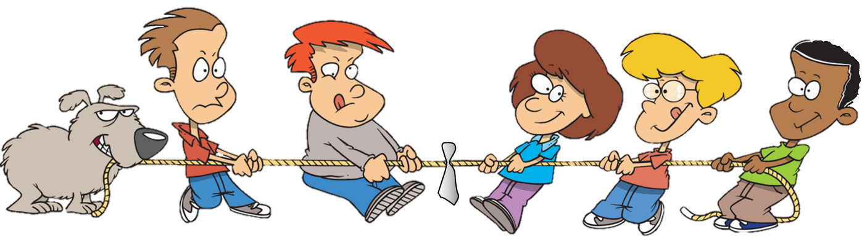
Trò Chơi Kéo Co

Slide 5
Cách chơi
Các em học sinh sẽ trả lời câu hỏi để giúp đội mình kéo thắng đội bạn. Mỗi câu trả lời đúng trong thời gian quy định sẽ giúp đội mình thắng 1 hiệp.
Trường hợp cả hai đội không trả lời đúng sẽ coi như hòa. Hiệp đó không tính vào số hiệp thắng.
Kết thúc trò chơi đội nào có số hiệp thắng nhiều hơn (tương đương với trả lời đúng nhiều câu hỏi hơn) sẽ là đội chiến thắng.

Slide 6


Câu 1
15
63 - 9 = ?
14
13
12
11
10
9
8
7
6
5
4
3
2
1
0
A. 54
C. 45
B. 66
D. 63

Slide 7
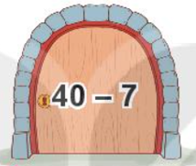
Câu 2
15
14
13
12
11
10
9
8
7
6
5
4
3
2
1
0
A. 31
C. 32
B. 33
D. 47

Slide 8
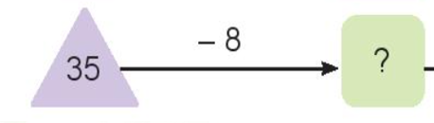
Câu 3
15
14
13
12
11
10
9
8
7
6
5
4
3
2
1
0
A. 26
C. 27
B. 28
D. 29

Slide 9
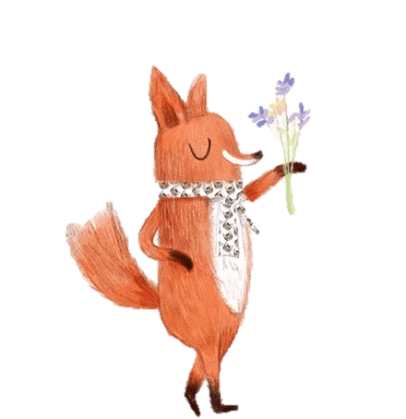
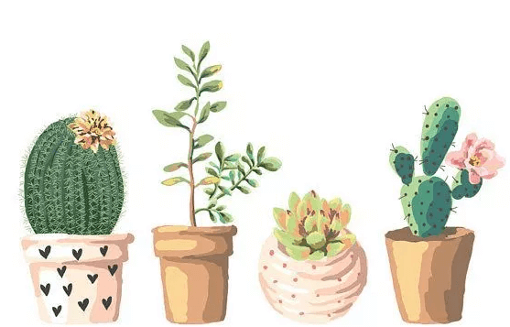
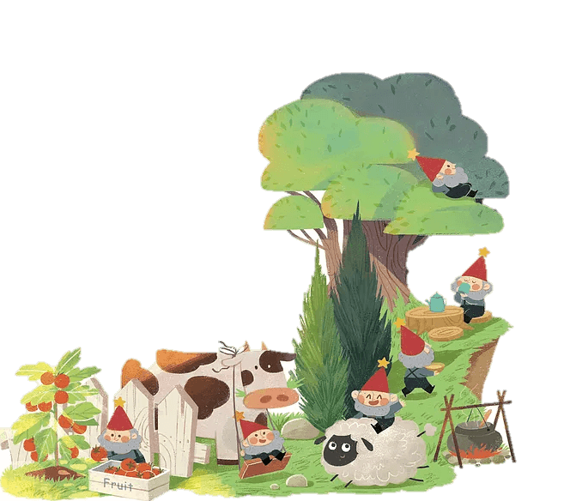
Thứ Tư ngày 27 tháng 11 năm 2024
  Toán
Bài 23: Phép trừ (có nhớ) số
có 2 chữ số cho số có 2 chữ số
(Tiết 1)

Slide 10

  Thứ Tư ngày 27 tháng 11 năm 2024
  Toán
Bài 23: Phép trừ (có nhớ) số có 2 chữ số
cho số có 2 chữ số (Tiết 1)

Slide 11

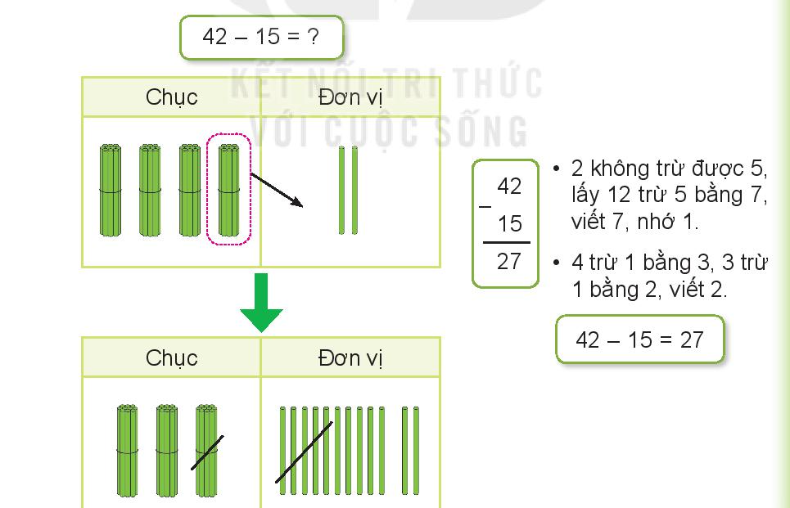
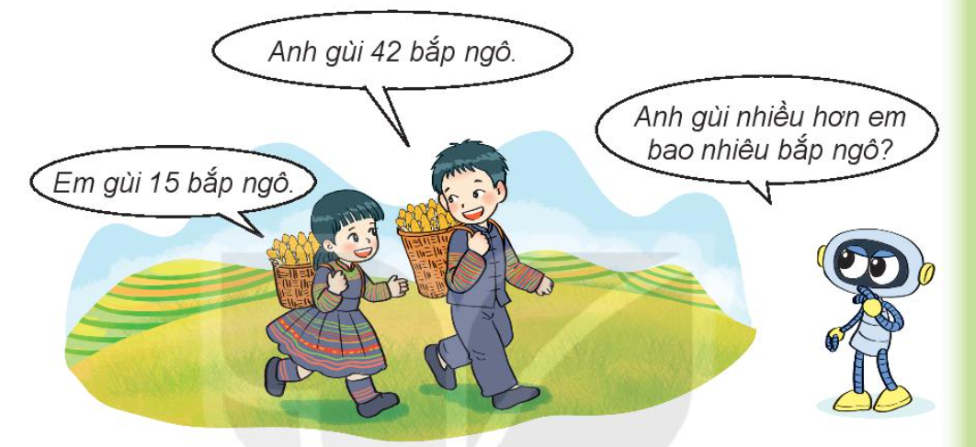
Thứ Tư ngày 27 tháng 11 năm 2024
Toán
Phép trừ (có nhớ) số có hai chữ số cho số có hai chữ số (Tiết 1)

Slide 12
2 không trừ được 5, lấy 12 trừ 5 bằng 7, viết 7, nhớ 1.
4 trừ 1 bằng 3, 3 trừ 1 bằng 2, viết 2.
42 – 15 = 27

Slide 13


Slide 14

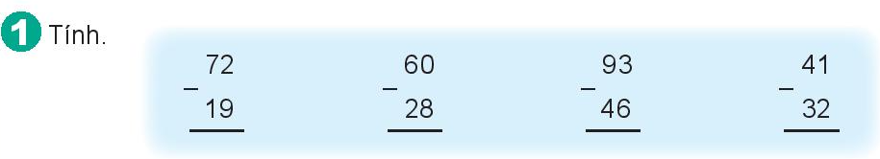
Thứ Tư ngày 27 tháng 11 năm 2024
Toán
Phép trừ (có nhớ) số có hai chữ số cho số có hai chữ số (Tiết 1)
53
32
47
9

Slide 15
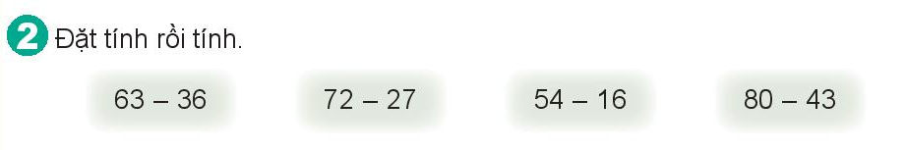
Thứ Tư ngày 27 tháng 11 năm 2024
Toán:
Phép trừ (có nhớ) số có hai chữ số cho số có hai chữ số (Tiết 1)
63
36
27
72
27
45
54
16
38
80
43
37
-
-
-
-

Slide 16
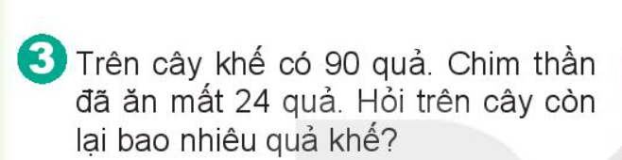
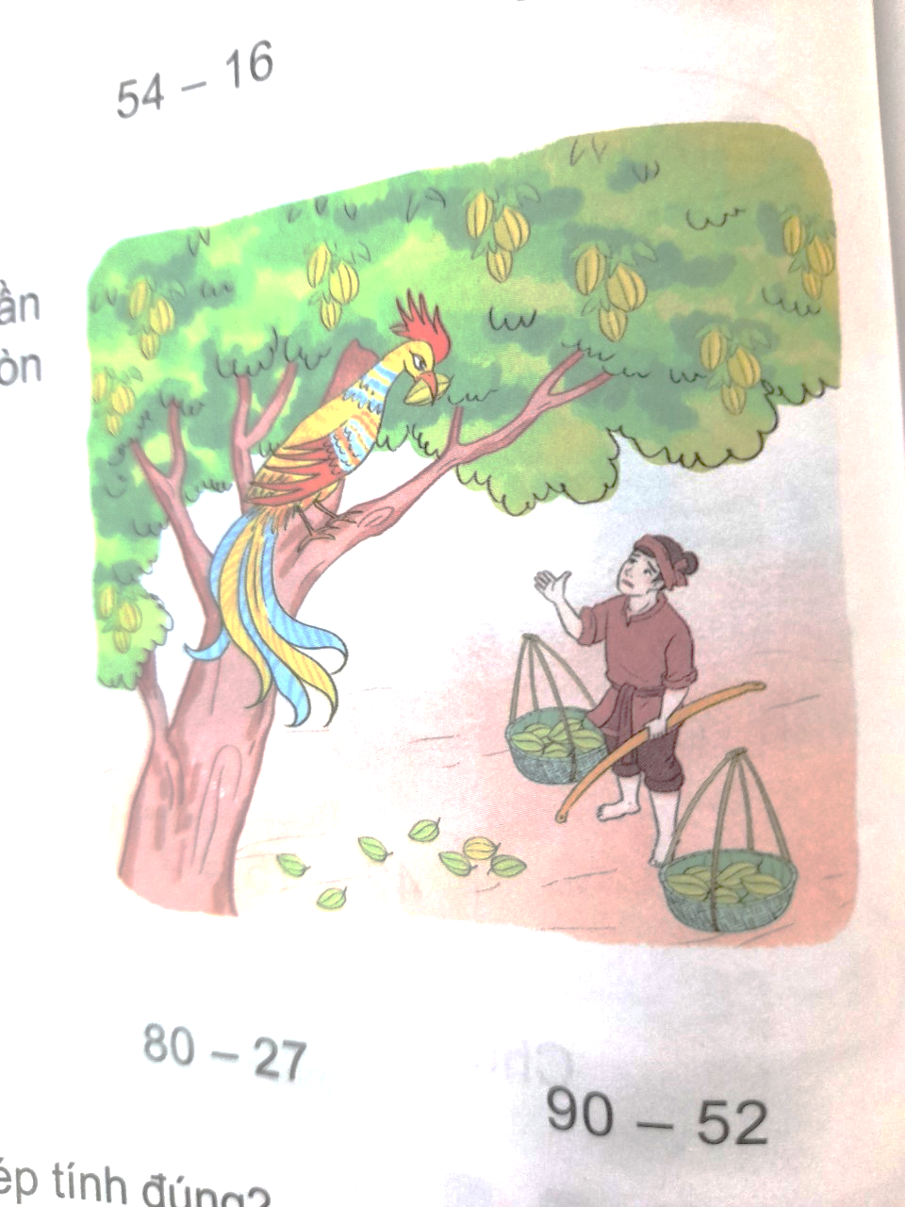
Thứ Tư ngày 27 tháng 11 năm 2024
Toán:
Phép trừ (có nhớ) số có hai chữ số cho số có hai chữ số (Tiết 1)
Tóm tắt
Có : 90 quả khế
Đã ăn mất: 24 quả
Còn lại : … quả khế ?

Slide 17
Thứ Tư ngày 27 tháng 11 năm 2024
Toán:
Phép trừ (có nhớ) số có hai chữ số cho số có hai chữ số (Tiết 1)
Bài giải:
Số quả khế trên cây còn là:
90 - 24 = 66 (quả)
Đáp số: 66 quả khế

Slide 18
Vận dụng- trải nghiệm

Slide 19


nhỏ
Ong
học
bài

Slide 20

Câu 1: 37 - 19 = ?
A. 28
B. 22
C. 20
D. 18

Slide 21
Câu 2: 43 - 15 = ?
A. 32
B. 28
C. 22
D. 20

Slide 22




Chúc mừng các ong thợ giỏi lắm !

Slide 23



HOẠT ĐỘNG VỀ NHÀ
Về nhà em hãy xem lại bài học hôm nay.
Ghi nhớ cách trừ số có hai chữ số cho số có hai chữ số, ở trường hợp có nhớ .
Chuẩn bị bài tiết 2: Luyện tập.

Slide 24

Chúc các em chăm ngoan

